Slide 1
AI Developer

Slide 2
Problem
Effizienz- und Qualitätsgewinne, welche durch Gen-AI in der Software-Enwicklung bereits heute möglich sind, können im BKA (und weiteren Behörden) derzeit nicht genutzt werden
Betrifft alle Software-Entwickler und DevOps-Ingenieure
allein im BKA: ca. 500-1000
indirekt profitieren auch die Anwender

Slide 3
Problem
Effizienz- und Qualitätsgewinne, welche durch Gen-AI in der Software-Enwicklung bereits heute möglich sind, können im BKA (und weiteren Behörden) derzeit nicht genutzt werden
Betrifft alle Software-Entwickler und DevOps-Ingenieure
allein im BKA: ca. 500-1000
indirekt profitieren auch die Anwender
Offensichtliche Lösungen:
ChatGPT
Github Copilot

Slide 4
Problem
Effizienz- und Qualitätsgewinne, welche durch Gen-AI in der Software-Enwicklung bereits heute möglich sind, können im BKA (und weiteren Behörden) derzeit nicht genutzt werden
Betrifft alle Software-Entwickler und DevOps-Ingenieure
allein im BKA: ca. 500-1000
indirekt profitieren auch die Anwender
Offensichtliche Lösungen:
ChatGPT nicht möglich: Sicherheitskonzept
Github Copilot

Slide 5
Lösung
Open Source Code-LLMs
Open Source Tools / IDEs / Plugins ...

Slide 6
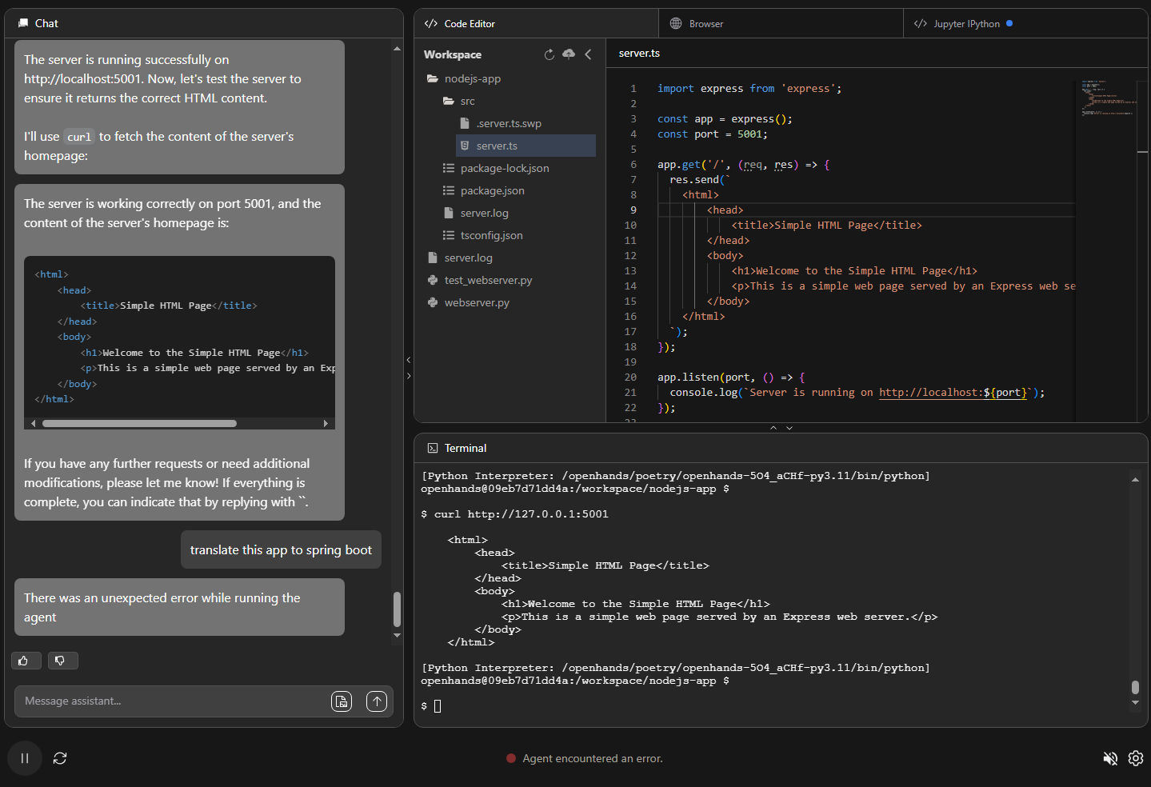
Lösung 1: Autonomer AI Developer: OpenHands

Slide 7

Lösung 1: Autonomer AI Developer: OpenHands

Slide 8
Lösung 2: IDE Plugins
Github Copilot-ähnliche VS Code Extensions:
Continue
Twinny
Open Source LLMs selbst deployed:
deepseek-coder-v2
codellama:7b-code
codellama:7b-instruct
codellama:70b
codegemma
codestral:22b

Slide 9
Lösung 2: IDE Plugins
Github Copilot-ähnliche VS Code Extensions:
Continue 👑
Twinny
Open Source LLMs selbst deployed:
deepseek-coder-v2 (Code Completion) 👑
codellama:7b-code
codellama:7b-instruct (Chat) 👑
codellama:70b
codegemma
codestral:22b

Slide 10
Lösung 2: IDE Plugin „Continue“ + Chat-LLM

Slide 11



Slide 12

Lösung 2: IDE Plugin „Continue“ + Chat-LLM

Slide 13
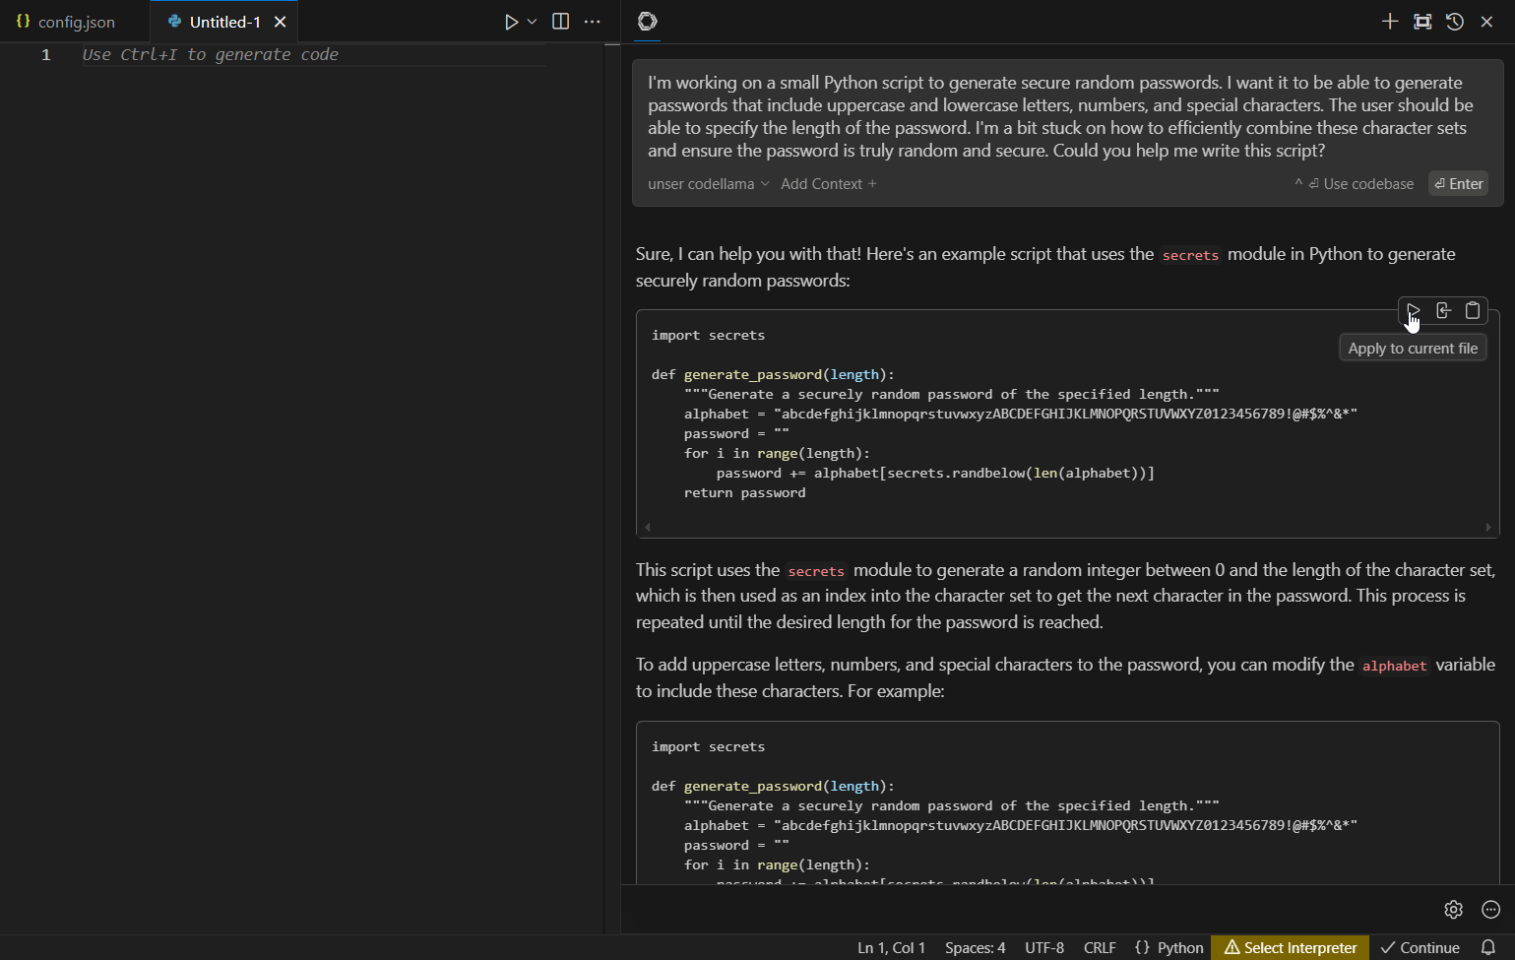

Slide 14
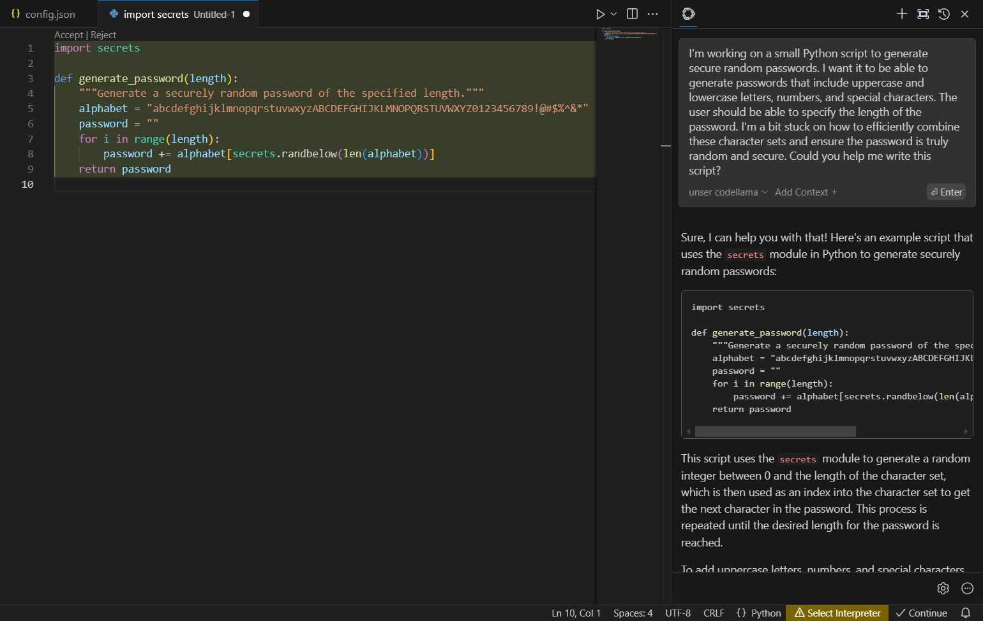

Slide 15
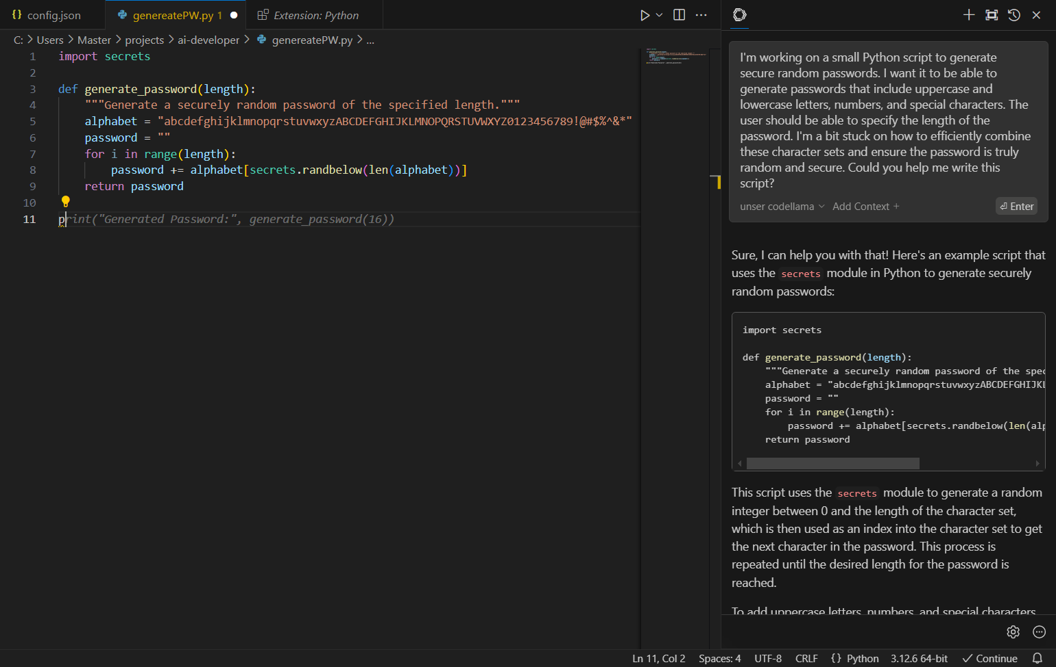

Slide 16
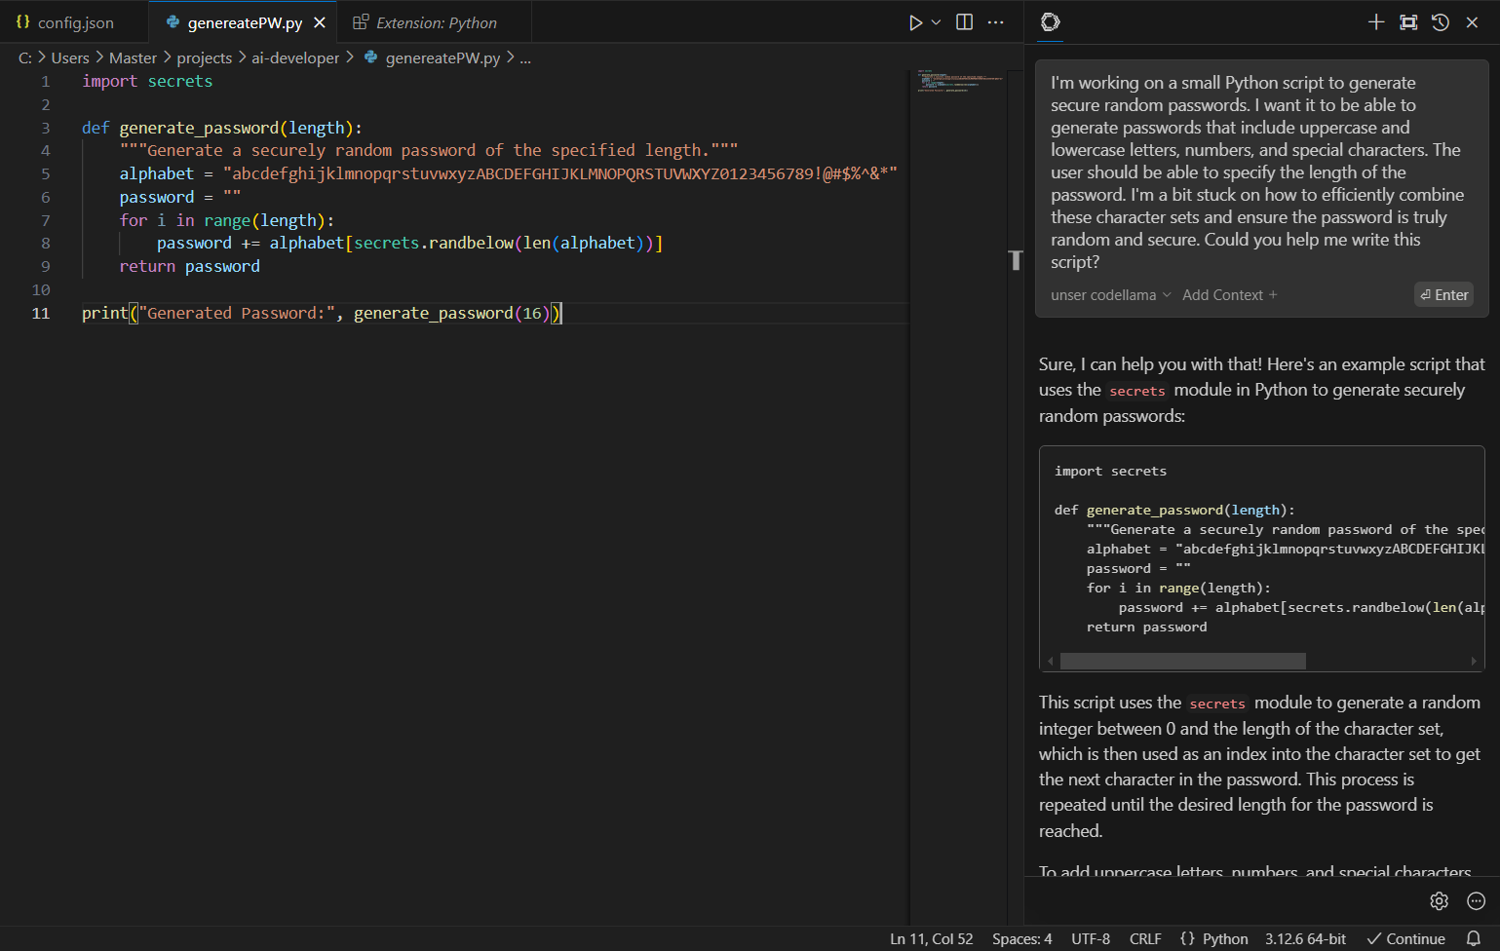

Slide 17
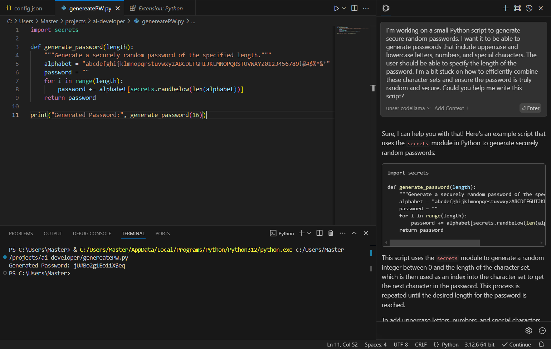

Slide 18
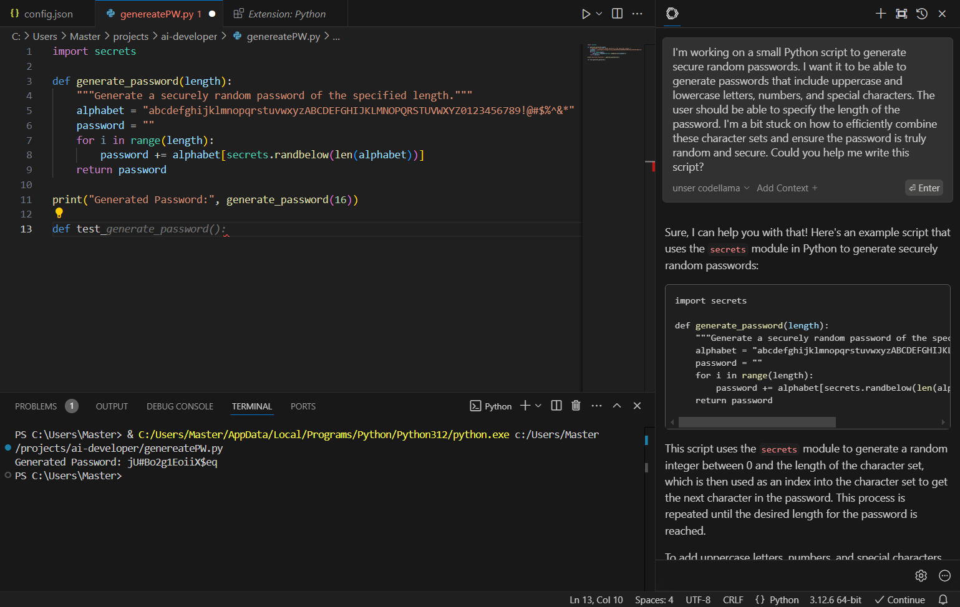

Slide 19
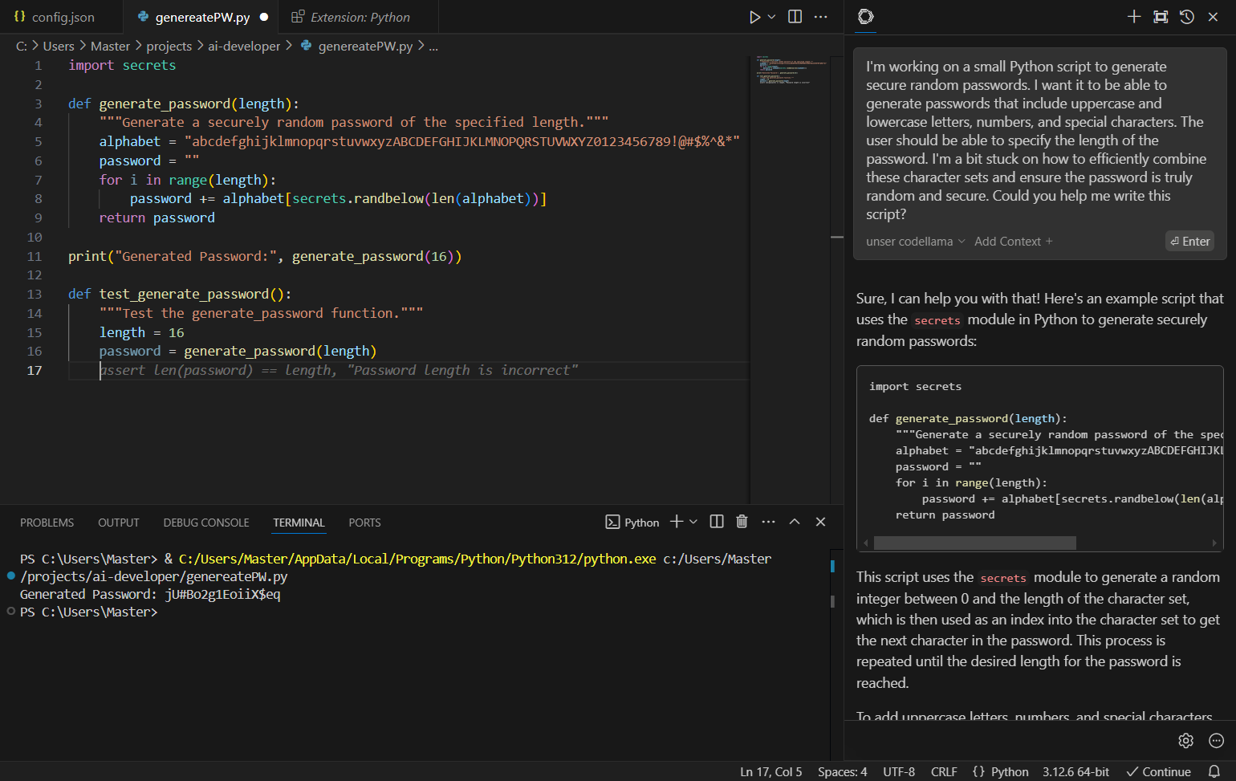

Slide 20
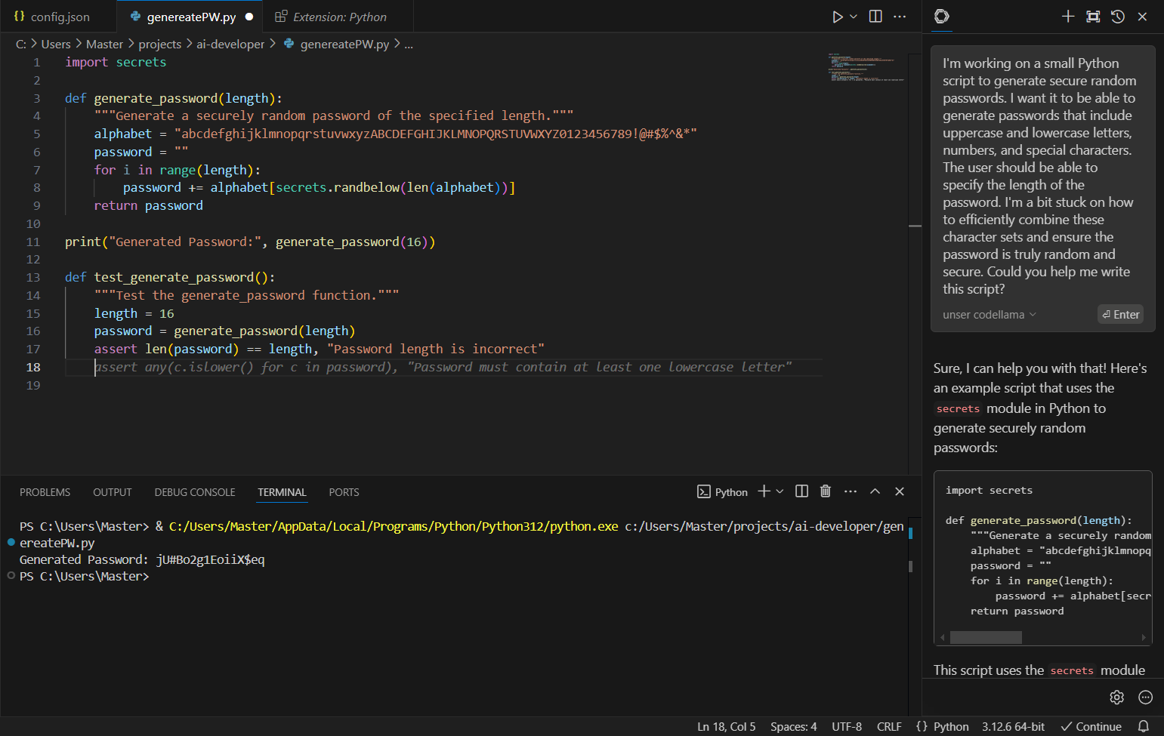

Slide 21
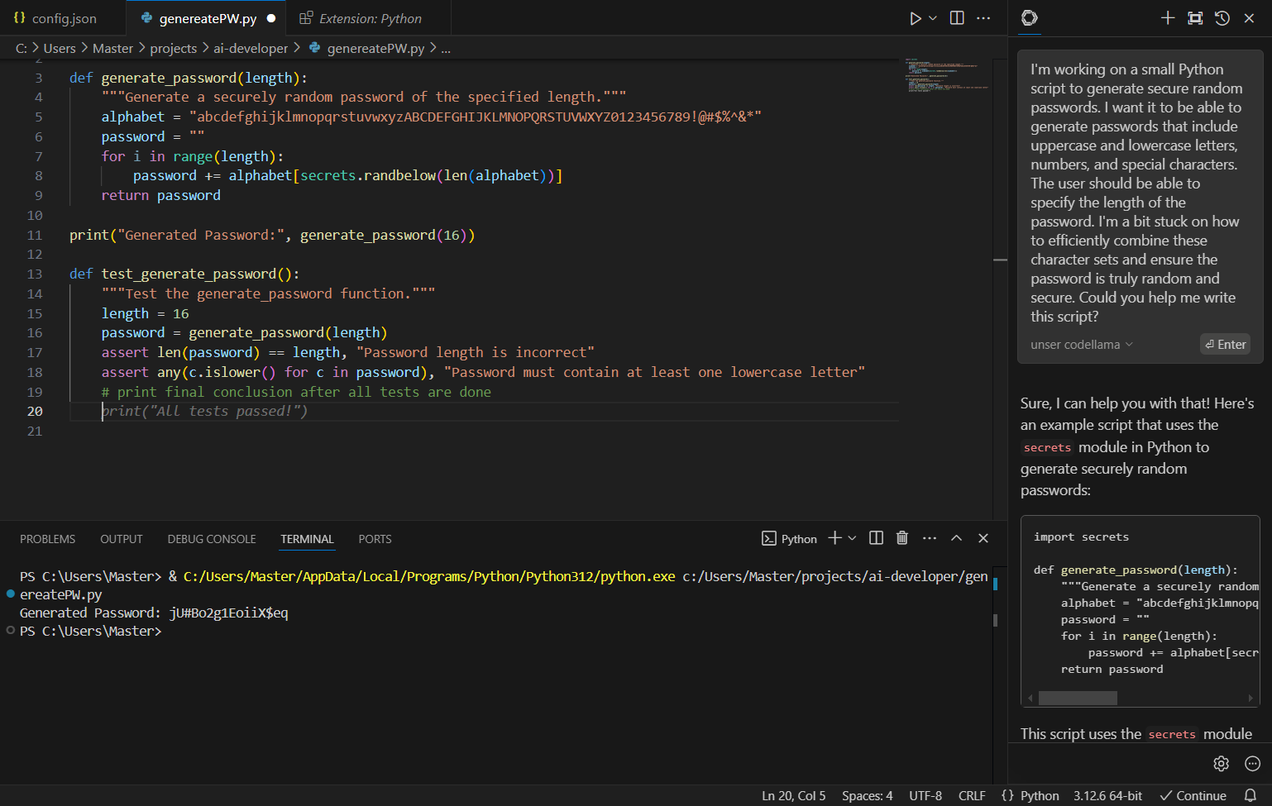

Slide 22
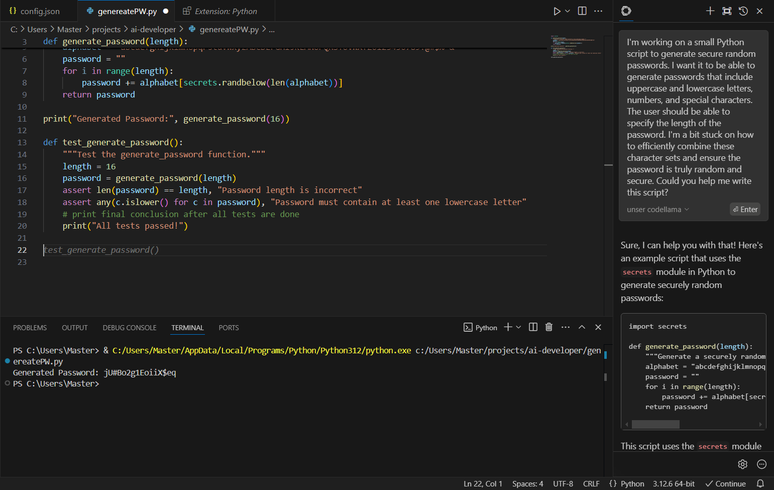

Slide 23
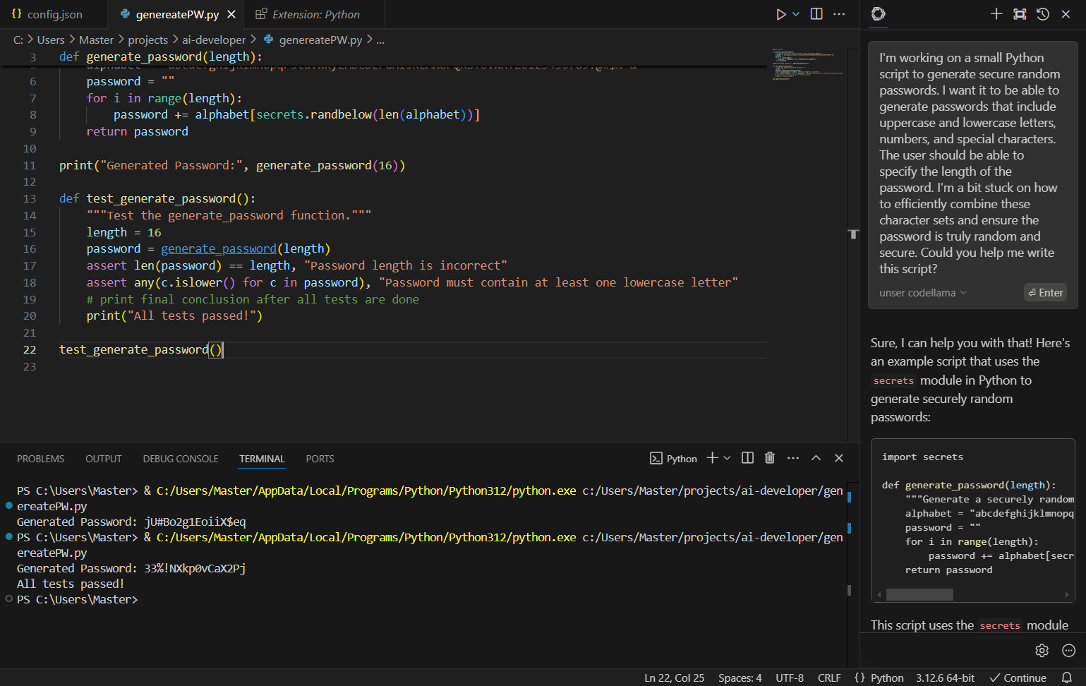

Slide 24
Wie geht es im Anschluss an den Hackathon weiter?
Prüfung der Offline-Fähigkeit von „Continue“
Telefoniert evtl. nach Hause
„Open WebUI“ erproben: ChatGPT-ähnliches Interface für selbst deployte Modelle
Code-LLMs in echter Umgebung deployen (BKA-PSP)
Testuser mit dem Plugin ausstatten und Erfahrungen sammeln
Kontinuierlich neue Code-LLMs evaluieren

Slide 25


AI Developer Team
Christian H.
DevOps
Norman H.
DevOps

